Slide 1

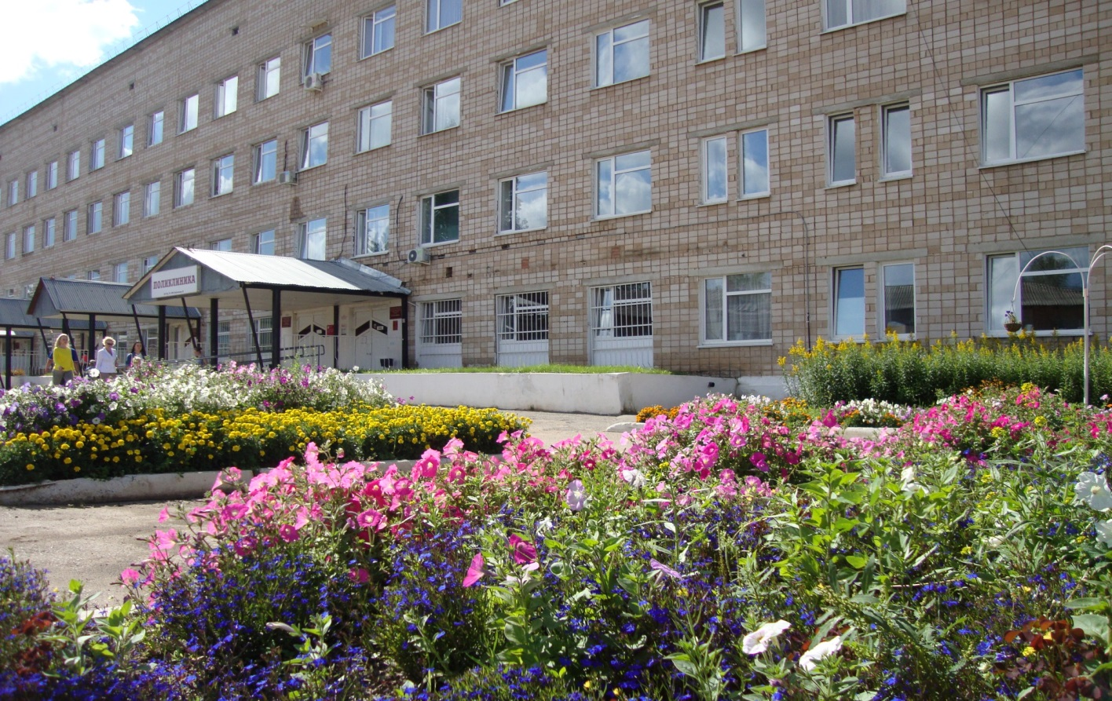
БУЗ УР
« Игринская РБ МЗ УР»

Slide 2
«БУЗ УР Игринская РБ МЗ УР»
В 2019 году в поликлинике стартовал новый проект в рамках внедрения бережливого производства: «Организация работы процедурного кабинета поликлиники и кабинета планирования прививок взрослого населения»

Slide 3
Создание новой модели медицинской организации, оказывающей первичную медико-санитарную помощь
Проект
«Организация работы процедурного кабинета поликлиники и кабинета планирования прививок взрослого населения»
В рамках реализации проекта проведены следующие мероприятия:
издан приказ по МО;
создана рабочая группа, проведено стартовая совещание РГ
разработан план улучшения процессов, проведено картирование процессов;
проведён хронометраж м/с процедурного кабинета;
оформлен информационный стенд по подготовке пациентов к забору крови;

Slide 4
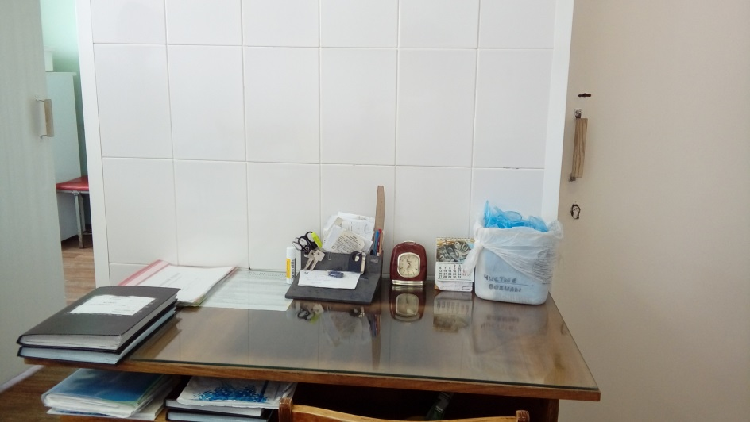
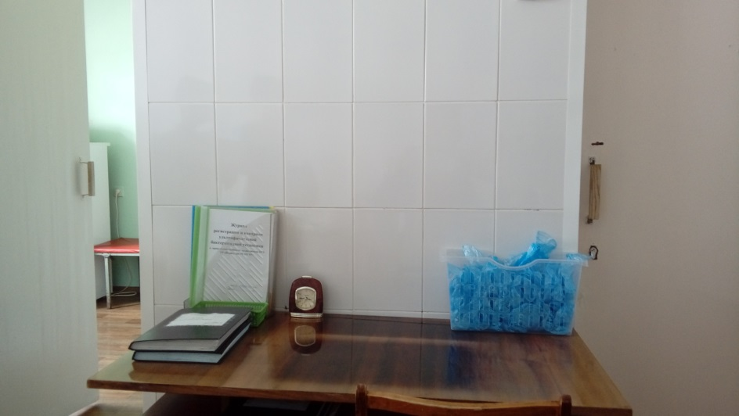
«Организация работы процедурного кабинета поликлиники и кабинета планирования прививок взрослого населения»
БЫЛО
СТАЛО

Slide 5
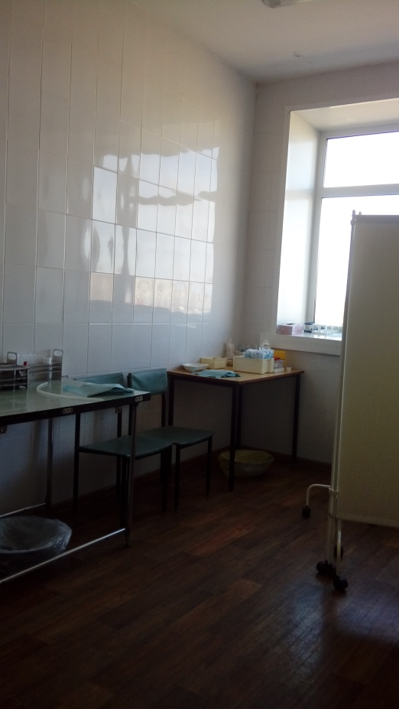
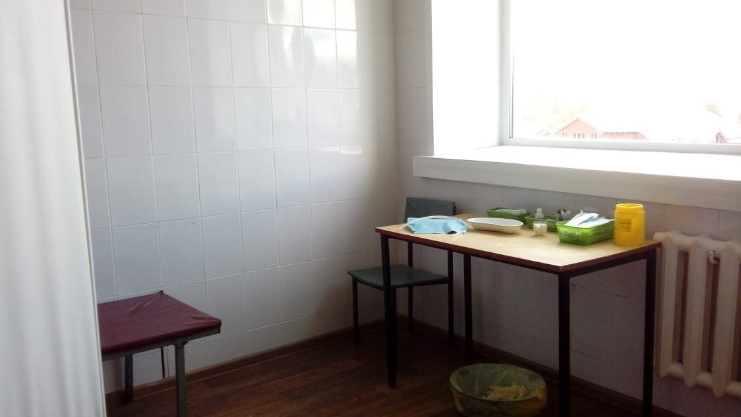
«Организация работы процедурного кабинета поликлиники и кабинета планирования прививок взрослого населения»
БЫЛО
СТАЛО

Slide 6
«Организация работы процедурного кабинета поликлиники и кабинета планирования прививок взрослого населения»

Slide 7
Спасибо за внимание !

